Slide 1


Auditoria e Gestão de Riscos em TI
Prof. Adriano de Oliveira Martins, MSc.

Slide 2

Avaliação de riscos
Notes:
Anotações do apresentador:
Qual é o propósito de compartilhar esta reflexão?
É o final de uma unidade ou o projeto?
Você está compartilhando essa reflexão, na realização de uma meta de aprendizagem que você definiu para si mesmo?
É o final de um curso?
Declare seu objetivo com a reflexão ou até mesmo a finalidade da experiência de aprendizagem ou meta de aprendizagem. Seja claro e específicos ao declarar a sua finalidade.

Slide 3
Análise Geral de Riscos – Visão Geral
Metodologia utilizada para identificação, avaliação, mensuração e monitoramento dos riscos.
Comunicação e consulta
Estabelecimento do contexto
Monitoramento e análise crítica
Processo de avaliação de riscos
Identificação de riscos
Análise de riscos
Avaliação de riscos
Tratamento de riscos

Slide 4
Análise Geral de Riscos – Visão Geral
ETAPA |  | DESCRIÇÃO
1 | Estabelecer o contexto | Contextualização do ambiente interno onde poderão ocorrer os riscos.
2 | Identificar o risco | Identificação dos eventos internos ou externos que podem impedir ou dificultar o alcance dos objetivos organizacionais (Estratégicos, Operacionais, Conformidade e Reporte).
3 | Analisar o risco | Análise preliminar sobre as variáveis consideradas para avaliar o risco (frequência e Impactos) e respectivos controles.
4 | Avaliar o risco | Avaliação quantitativa da frequência de ocorrência e Impactos (operacional, operacional utilidades, ambiental, imagem e financeira) geradas com a ocorrência do risco.
5 | Tratar o risco | Decisão adotada para tratar ou responder aos riscos que estão acima dos limites aceitáveis.
6 | Monitorar e revisar | Ações de monitoramento e revisão contínua dos riscos e respectivos controles.
7 | Comunicar e consultar | Ações de comunicação e consulta entre os diferentes agentes que compõem a estrutura de Gestão de Riscos da Organização.

Slide 5
1 - Estabelecer o Contexto
Tais objetivos são classificados – Baseada no COSO II – ERM Framework
CATEGORIAS | DEFINIÇÃO
Estratégicos | Estão relacionados com os objetivos de alto nível e que suportam a missão e visão da organização. Geralmente estão associados aos mapas estratégicos da organização.
Operacionais | Estão relacionados com a eficiência e eficácia dos processos, incluindo objetivos de performance, rentabilidade, utilização e salvaguarda dos recursos da organização.
Reporte | Estão relacionados com a confiabilidade dos relatórios que são gerados e emitidos interna ou externamente sobre informações financeiras e não-financeiras.
Conformidade (Compliance) | Estão relacionados com o cumprimento de leis, normas e outros regulamentos internos ou externos aos quais a organização está sujeita.

Slide 6
2 - Identificar o Evento
EXPOSIÇÃO
Ato da empresa se expor, voluntária ou involuntariamente, a determinado evento inerente ao seu negócio.
FATOR DE RISCO
Fator interno ou externo que influencia na ocorrência ou no impacto do risco.
EVENTO
Evento (ocorrências/incidentes) que se originam a partir de fontes internas ou externas e que podem acarretar impactos para a empresa.
CONTROLE
Mecanismo que minimiza a possibilidade de ocorrência dos riscos ou atenua seu impacto no negócio.
IMPACTO
(EFEITO)
Efeito gerado com a materialização de um evento.
Os impactos podem ser negativos ou positivos para a empresa.
Evento que acarreta impacto POSITIVO para a empresa
= OPORTUNIDADE
Conceitos fundamentais
Evento que acarreta impacto NEGATIVO para a empresa
= RISCO

Slide 7
2 - Identificar o Evento
EXPOSIÇÃO
Utilização de Serviços de Terceiros
FATOR DE RISCO
Utilização de profissionais não capacitados
Não utilização de equipamentos de segurança
Eventos de força maior
EVENTO
Acidentes com a força de trabalho terceirizada
CONTROLE
Treinamento contínuo dos profissionais
Vistorias em campo
Não é possível controlar a ocorrência (apenas os impactos)
IMPACTO
(EFEITO)
Operacional
Ocupacional
Ambiental
Imagem
Financeiro
RISCO:
Evento que acarreta impacto NEGATIVO para a empresa
Conceitos fundamentais - Exemplo

Slide 8
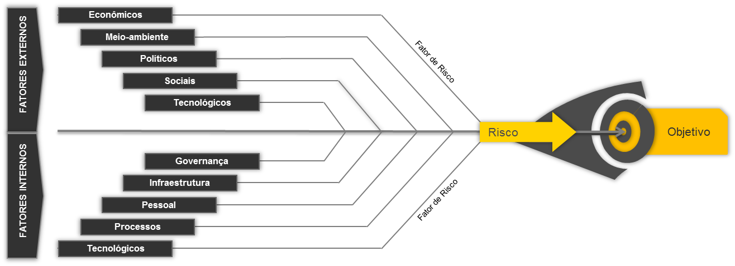
2 - Identificar o Evento
Fatores de risco são fatores internos ou externos que contribuem e/ou influenciam na ocorrência ou no impacto dos riscos. Durante o mapeamento de riscos devem ser identificados os principais fatores de riscos relacionados, considerando as seguintes categorias:

Slide 9
4 - Avaliar o Risco
A avaliação dos riscos pode ocorrer de duas formas:
Na Organização utilizamos a avaliação de risco residual, tendo em vista que a empresa já possui muitos controles internos que já estão intrínsecos em processos e os avaliadores podem ter dificuldades de avaliar o risco sem considerá-los.
RISCO INERENTE: tipo de avaliação que NÃO CONSIDERA as ações de mitigação (controles e respostas) existentes e sua efetividade.
RISCO RESIDUAL: tipo de avaliação que CONSIDERA as ações de mitigação existentes e sua efetividade.
Text
Text
CONTROLES
CONTROLES

Slide 10
4 - Avaliar o Risco
Existem diferentes formas que podem ser utilizadas para a avaliação dos riscos:
Qualitativo:
Benchmarking
Utilização de critérios qualitativos para definir as ordens de grandeza dos riscos.
Pesquisas com diferentes organizações que são consideradas boas práticas.
Modelos probabilísticos
Modelos não-probabilísticos
Modelos estatísticos que através de técnicas associam impactos e probabilidades, partindo-se de determinadas premissas.
Modelos desenvolvidos para estimativas de impacto e probabilidade, considerando premissas e cenários subjetivos.
A organização deve selecionar o tipo de avaliação que mais atenda às suas necessidades e seu nível de maturidade.

Slide 11
4 - Avaliar o Risco
Definir quais os critérios quer utilizar para a classificação de riscos
ESTRATÉGICO
OPERACIONAL
CONFORMIDADE
Governança Corporativa:
Responsabilidade Social
Meio Ambiente:
Eventos Naturais
Gestão Ambiental
Ética e Conduta:
Fraude Interna
Dinâmica de Mercado:
Competição
Demanda de Mercado
Fatores Macroeconômicos
Produtos Substitutos
Logística:
Transporte de Produtos
Interno:
Segurança da Informação
Regulatório:
Concessões e autorizações
Meio Ambiente
Produto:
Qualidade do Produto
Recursos Humanos:
Desenvolvimento / Treinamento
Atração / Retenção
Legal:
Contratos
Relações trabalhistas (empregado e sindicato)
Tributário
Iniciativas Estratégicas:
Execução
Monitoramento
Segurança de Ativos:
Imobilizado
Outros tangíveis
Partes Relacionadas:
Clientes
Suprimentos:
Abastecimento / Fornecimento
Estoque
Qualidade dos Insumos
FINANCEIRO
Pesquisa e Desenvolvimento:
Inovação
Planejamento de Longo Prazo
Tecnologia e Segurança da Informação:
Disponibilidade e Continuidade
Infraestrutura
Obsolescência de TI
Crédito / Liquidez e Aplicações:
Crédito e Cobrança
Planejamento e Alocação de Recursos:
Estrutura Organizacional
Planejamento Estratégico
Planejamento Operacional
Estrutura de Capital:
Dívida
Vendas:
Relacionamento com o cliente
Mercado:
Moeda Estrangeira (câmbio)
Taxa de Juros
Saúde e Segurança:
Saúde Ocupacional

Slide 12
4 - Avaliar o Risco
Definir quais os critérios quer utilizar para a classificação de riscos
FINANCEIRO
CATEGORIA SUBCATEGORIA | DESCRIÇÃO
Crédito / Liquidez e Aplicações
Crédito e Cobrança | Deficiência no recebimento dos pagamentos de produtos fornecidos com base em preços acordados. Falhas no processo de cobrança e na prevenção da inadimplência.
Estrutura de Capital
Dívida | Potencial excesso de confiança nos empréstimos para obtenção de recursos financeiros acessíveis para os objetivos de negócios da Organização.
Mercado
Moeda Estrangeira (Câmbio) | Incapacidade de responder eficazmente as flutuações desfavoráveis e liquidez ​da moeda nacional nas operações da Organização.
Taxa de Juros | Mudanças na política monetária (Juros) para fomentar e regular o aquecimento da economia do país, com impactos financeiros desfavoráveis para a Organização.

Slide 13
4 - Avaliar o Risco
RAC – Risk Assessment Criteria
Frequência (FRE)
Escala | Pontos | Dias |  | Descrição Qualitativa
 |  | De | Até
Frequente | 5 | 0,1 | 30 | Um evento ou mais com frequência definida em até 1 mês.
Provável | 4 | 31 | 365 | Um evento com frequência definida acima de 1 mês e até 12 meses.
Ocasional | 3 | 366 | 1095 | Um evento com frequência definida acima de 12 meses e até 3 anos.
Remoto | 2 | 1096 | 3650 | Um evento com frequência definida acima de 3 anos e até 10 anos.
Improvável | 1 | >3650 |  | Um evento com frequência definida acima de 10 anos.

Slide 14
4 - Avaliar o Risco
RAC – Risk Assessment Criteria
Impacto Operacional
Escala | Pontos | Horas |  | Descrição Qualitativa
 |  | De | Até
Crítico | 5 | >72 |  | Riscos que ao se materializarem podem ocasionar paralisação de um processo produtivo da Organização por mais de 3 dias.
Alto | 4 | 24,1 | 72 | Riscos que ao se materializarem podem ocasionar paralisação de um processo produtivo da Organização no intervalo entre 24,1 horas e 3 dias.
Moderado | 3 | 6,1 | 24 | Riscos que ao se materializarem podem ocasionar paralisação de um processo produtivo da Organização no intervalo entre 6,1 horas e 24 horas.
Baixo | 2 | 0,1 | 6 | Riscos que ao se materializarem podem ocasionar paralisação de um processo produtivo da Organização por até 6 horas.
Mínimo | 1 | Não há |  | Riscos que ao se materializarem não ocasionam impacto operacional ou paralisação de processos produtivos da Organização.

Slide 15
4 - Avaliar o Risco
RAC – Risk Assessment Criteria
Impacto Ocupacional
Escala | Pontos | Grau | Descrição Qualitativa
Crítico | 5 | > 1 fatalidade | Riscos que ao se materializarem podem ocasionar múltiplas fatalidades.
Alto | 4 | 1 fatalidade | Riscos que ao se materializarem podem ocasionar uma fatalidade.
Moderado | 3 | Incapacidade parcial, total ou permanente | Riscos que ao se materializarem podem ocasionar incapacidade parcial, total ou permanente.
Baixo | 2 | Afastamento | Riscos que ao se materializarem podem ocasionar lesões leves ou com perdas e requerem afastamento, mas sem provocar incapacidade.
Mínimo | 1 | Não há | Riscos que ao se materializarem não causam lesões ou doenças.

Slide 16
4 - Avaliar o Risco
RAC – Risk Assessment Criteria
Impacto Ambiental
Escala | Pontos | Magnitude | Descrição Qualitativa
Crítico | 5 | Embargo ou interrupção temporária ou parcial (acima 1 mês) | Riscos que ao se materializarem podem ocasionar impactos ambientais significativos e de longo prazo no ecossistema, com possível embargo ou interrupção temporária ou parcial das operações da Organização acima de 1 mês.
Alto | 4 | Possíveis autuações ou embargo em processos específicos (até 1 mês) | Riscos que ao se materializarem podem ocasionar impactos ambientais graves e de moderado prazo no ecossistema, com possíveis autuações ou embargo em processos específicos e que possam ser revertidos em até um mês.
Moderado | 3 | Possíveis autuações ou embargo em processos específicos (até 1 semana) | Riscos que ao se materializarem podem ocasionar impactos ambientais moderados e de curto prazo no ecossistema, com possíveis autuações ou embargo em processos específicos e que possam ser revertidos em até uma semana.
Baixo | 2 | Impactos ambientes inerentes ao processo (dia) | Riscos que ao se materializarem podem ocasionar impactos ambientais inerentes ao processo, restrito ao ambiente de trabalho e que possam ser revertidos no mesmo dia.
Mínimo | 1 | Não há | Riscos que ao se materializarem não ocasionam impacto ambiental.

Slide 17
4 - Avaliar o Risco
RAC – Risk Assessment Criteria
Impacto de Imagem
Escala | Pontos | Abrangência | Descrição Qualitativa
Crítico | 5 | País | Riscos que ao se materializarem podem ocasionar perda da imagem/ reputação no país.
Alto | 4 | Estados | Riscos que ao se materializarem podem ocasionar perda da imagem/ reputação nos estados onde a Organização tem atuação.
Moderado | 3 | Cidades | Riscos que ao se materializarem podem ocasionar perda da imagem/ reputação nas cidades onde localiza-se a Organização.
Baixo | 2 | Local das plantas | Riscos que ao se materializarem podem ocasionar perda da imagem/ reputação no local das plantas industriais.
Mínimo | 1 | Não há | Riscos que ao se materializarem não acarretam impacto na Imagem.

Slide 18
4 - Avaliar o Risco
* Percentual do EBTDA da empresa.
RAC – Risk Assessment Criteria
Impacto Financeiro
Escala | Pontos | R$ - % |  | Descrição Qualitativa
Crítico | 5 | >10 MM |  | Riscos que ao se materializarem podem ocasionar impacto financeiro superior a R$ 10.000.000.
 |  | 99,99%*
Alto | 4 | 5MM | 10 MM | Riscos que ao se materializarem podem ocasionar impacto financeiro entre R$5.000.001 até R$ 10.000.000.
 |  | 4,27% | 8,55%
Moderado | 3 | 1 MM | 5 MM | Riscos que ao se materializarem podem ocasionar impacto financeiro entre R$ 1.000.001 até R$ 5.000.000.
 |  | 0,85 % | 4,27%
Baixo | 2 | 0,25 MM | 1 MM | Riscos que ao se materializarem podem ocasionar impacto financeiro de R$ 250.001 até R$ 1.000.000.
 |  | 0,21% | 0,85%
Mínimo | 1 | 0,0 MM | 0,25 MM | Riscos que ao se materializarem podem ocasionar impacto financeiro de até R$ 250.000.
 |  | 0,0% | 0,21%

Slide 20




Exemplo de cálculo de avaliação final aplicando o critério de exclusão 80/20.
A1
A2
A3
A4
A5
A
Média ponderada
A
B
C
Média simples
1) Obter a média dos impactos, que será o Impacto Final. Média (A1;A2;A3;A4;A5)
2) Remover os valores abaixo de 1,20* dos impactos. Média (A1;A2;A4;A5)
3) Obter a média entre Impacto Final e Frequência. Média (A;B)
*Conforme critério de exclusão 80/20 adotado.

Slide 21
Matriz de Riscos – Impacto e Frequência
 | Mais de 10 anos | Até 10 anos | Até 3 anos | Até 12 meses | Até 1 mês
Crítico
Alto
Médio
Baixo
Mínimo
Apetite ao risco
Operacional
Estratégico
Conformidade
Financeiro

Slide 22
Comportamento em relação ao risco
Grande parte das empresas apresentam um comportamento conhecido como “aversão” ao risco:
AVERSÃO AO RISCO
PREFERÊNCIA AO RISCO
Vantagem do benefício
Vantagem do benefício
1000
1000
500
500
0
500
1000
Benefício
0
500
1000
Benefício
O adverso ao risco prefere um valor certo à possibilidade de ganhar um valor similar ou maior
O amante do risco prefere um benefício esperado a um benefício real
Para evitar que cada indivíduo adote ações conforme seu perfil pessoal, a organização deve definir seu perfil de risco

Slide 23
Análise Qualitativa - Perfil de riscos
Risco | Fraudes promovidas por funcionários da empresa |  |  |  |  | COMPONENTE
 |  |  |  |  |  | CONFORMIDADE
Impacto | Perdas financeiras Perda de imagem |  |  |  |  | CATEGORIA
 |  |  |  |  |  | Ética e Conduta
Fatores de Risco | Corrupção (Favorecimento de fornecedores) Falta de um canal formal de denúncia Falta de procedimentos formais para conduzir investigações |  |  |  |  | SUBCATEGORIA
 |  |  |  |  |  | Fraude interna
Tipo de Processo (MEG) | Perspectiva | Avaliação
Processos de Gestão | Financeira | Frequência |  | Impactos |  |  | Avaliação Final
 |  | BAIXO | 2,53 | MODERADO | 3,17 |  | BAIXO | 2,85
 |  | Observações
MAPA do Processo (MEG) | Objetivo Estratégico
Governança Corporativa | Obter lucros admiráveis

Slide 24
Tratar o risco
Tratamento de Riscos conforme avaliação:
Política de seguros
Política de terceirização
Parceiras / Joint Venture
Compartilhamento de riscos
Decisão de abandonar negócios
Decisão de desinvestimento
Monitoramento permanente / sistêmico
REDUZIR
IMPACTO
RISCO
INACEITÁVEL
CRÍTICO
Política de Provisionamento
Acompanhamento dos níveis de tolerância ao risco
Considera nível básico de controle
IMPACTO
RISCO
ACEITÁVEL
REDUZIR
PROPABILIDADE
Diversificação dos ativos, Realocação de capitais
Redesenho de processos, Estabelecimento de controles
MÍNIMO
MAIS DE 10 ANOS
FREQUÊNCIA
ATÉ 1 MÊS

Slide 25
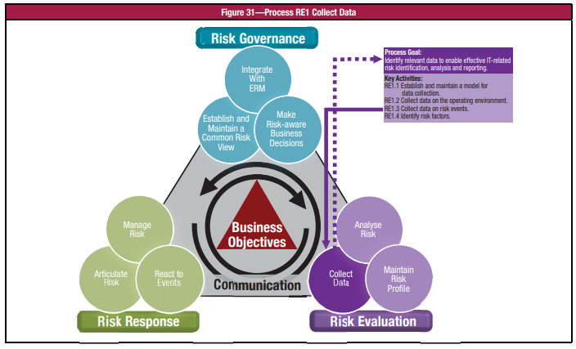
Fonte: ISACA Risk-IT-Framework

Slide 26
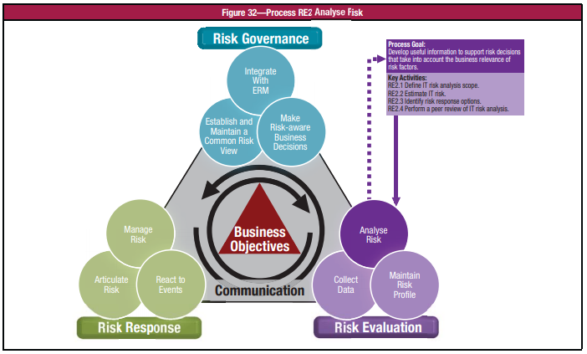
Fonte: ISACA Risk-IT-Framework

Slide 27
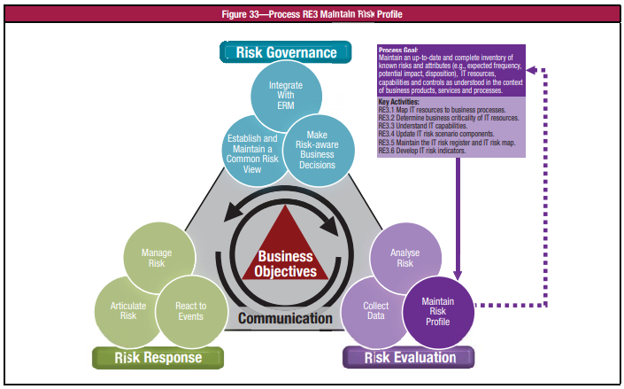
Fonte: ISACA Risk-IT-Framework

